Slide 1
マイクロソフト Access を使ってみよう
第２回
キーワード：
GUIを用いたデータベース操作、
テーブル定義、フィールドとレコード、データ型
データシートビュー、デザインビュー
https://www.kunihikokaneko.com/free/access/index.html

Slide 2
要点を早く知りたいあなたのために
テーブル定義とは
テーブルの構造を定義すること
フィールド名（属性名）、各フィールド（各列）のデータ型など
◇ テーブル名： 商品
主キーか？ | フィールド名 | データ型
Yes | ID | 数値型
 | 商品 | 短いテキスト
 | 単価 | 数値型
ID | 商品 | 単価
1 | みかん | 50
2 | りんご | 100
テーブルの例
テーブルの構造の例

Slide 3
2-1 リレーショナルデータベースの
レコード、フィールド

Slide 4
レコードとは
レコードとは、１行分のデータのこと
ID | 商品 | 単価
1 | みかん | 50
2 | りんご | 100
レコード
データ本体
レコード
テーブルの例
全体で２つのレコード

Slide 5
フィールドとは
フィールドとは、１つの列（各項目）のこと
ID | 商品 | 単価
1 | みかん | 50
2 | りんご | 100
データ本体
全体で３つのフィールド

Slide 6
2-2 リレーショナルデータベースの
主キー、データ型

Slide 7
2-2-1 主キー
通し番号、学生番号のように、１つのテーブルの中で同じ値が２回以上出ないと前もって分かっているフィールド
会員 | 道具 | 個数
1 | 1 | 2
1 | 3 | 20
2 | 2 | 5
2 | 3 | 45
ID | 商品 | 単価
1 | みかん | 50
2 | りんご | 100
3 | りんご | 150
主キー
※ 他のフィールドは、同じ値が２回以上
出る可能性があるので、主キーと言わない
主キーが無い場合もある

Slide 8
2-2-2 データ型
データ型とは、データの種類のこと
※ マイクロソフト Access でのデータ型は
短いテキスト、数値、日付／時刻、Yes/No など

Slide 9
2-3 テーブル定義

Slide 10
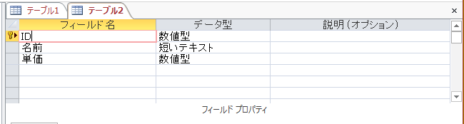
テーブル定義とは
■ 最初は、必ず、空のテーブルを作る
■ このとき、テーブルの構造（フィールド名、各フィールドのデータ型、テーブル名、主キーなど）を定める．この作業がテーブル定義
図．マイクロソフト Access のデザインビューの画面

Slide 11
2-4 Access 2013 のデザインビュー

Slide 12
Accessのデザインビューを使って今から行うこと
Access 2013 で次のようにテーブル定義を行う！
◇ テーブル名： 道具
フィールド名 | データ型
ID | 数値型
名前 | 短いテキスト
単価 | 数値型
← 主キー
※ あとで実習で行ってもらいます（時間とります）

Slide 13
Access のデザインビュー
Access で、テーブル定義が簡単にできるビュー
主キー
を示す
マーク
フィールド名、データ型を簡単に入力できる．一目でテーブル全体が分かる

Slide 14
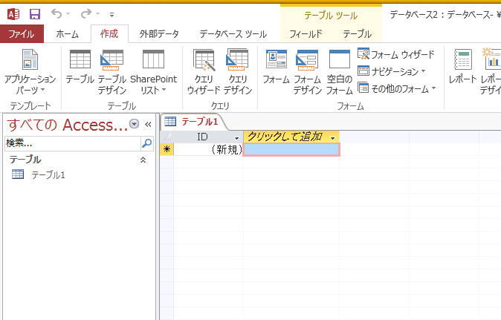
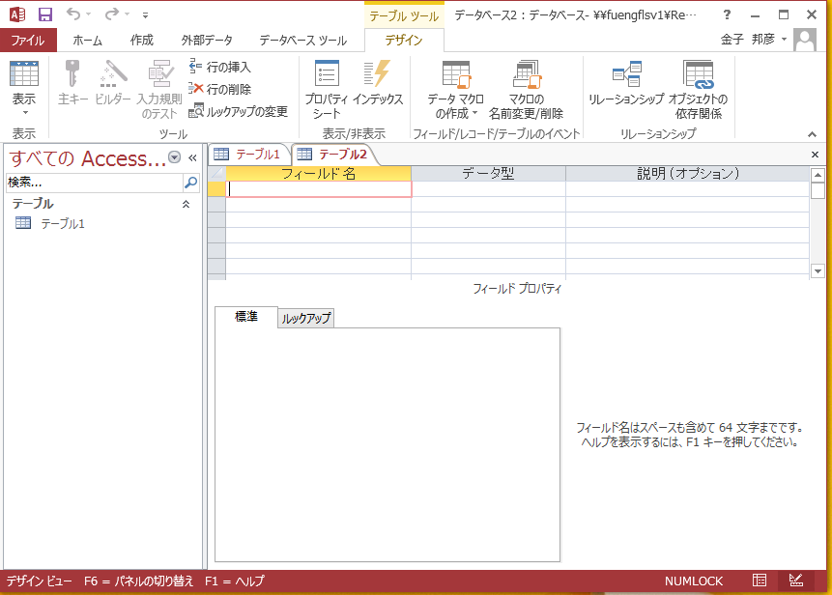
Access のデザインビューを開く手順
デザインビューが開く
① 「作成」→「テーブルデザイン」と操作する

Slide 15

実習タイム その①
Windows 8 を起動し、ログインしなさい
Access 2013 を起動しなさい
※ 初回起動では、起動に数分くらいかかる場合があるので、慌てずに待つこと
→ 次ページに図解

Slide 16
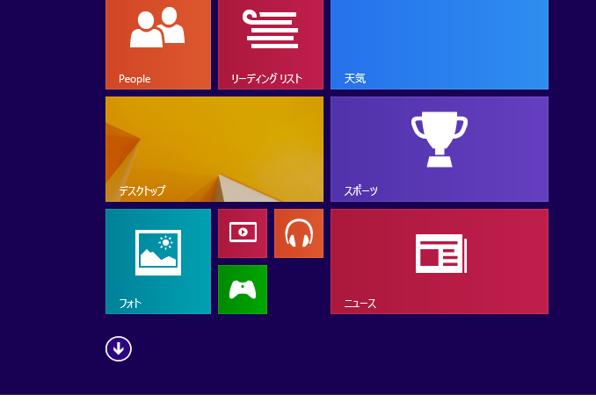
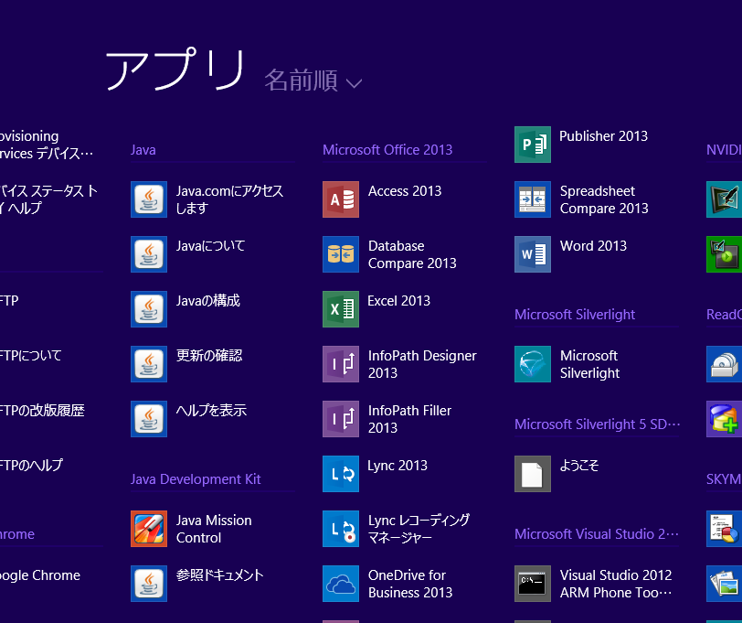
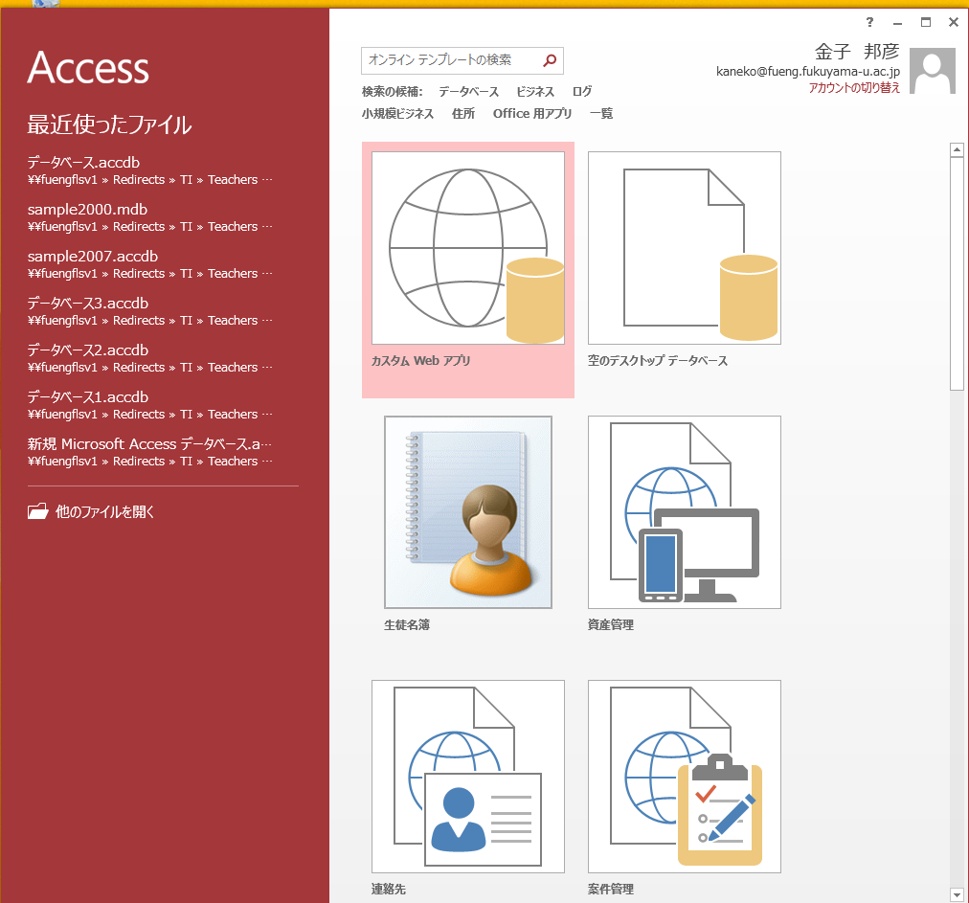
Access 2013 の起動手順例（Windows 8 系列の場合）
（再掲）
① ↓をクリックして、
アプリ画面に映る
② 「Access 2013」をクリック
③ Access 2013 のスタート画面が開くので確認

Slide 17
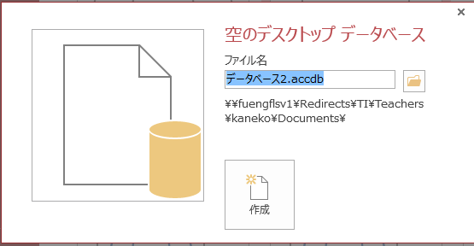
実習タイム その①
Access 2013 で、空のデスクトップデータベースを新規作成しなさい．ファイル名は「データベース2.accdb」にしなさい． → 次ページに図解

Slide 18
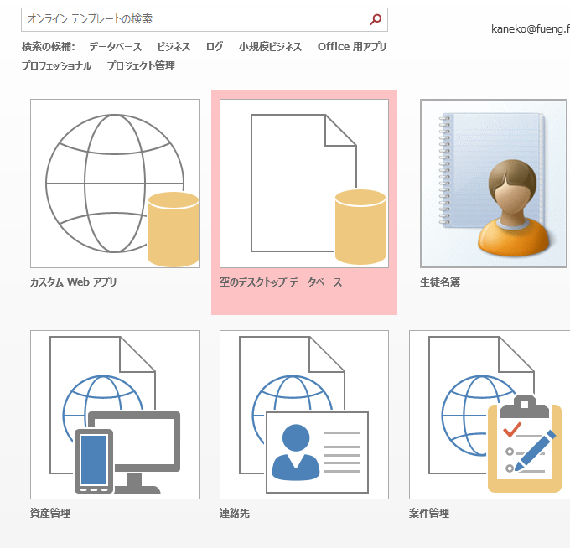
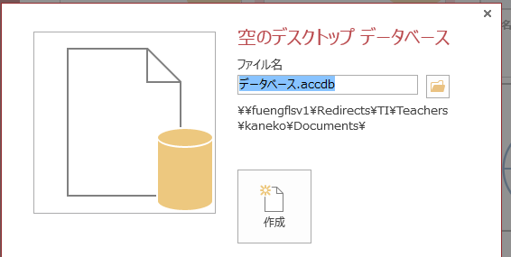
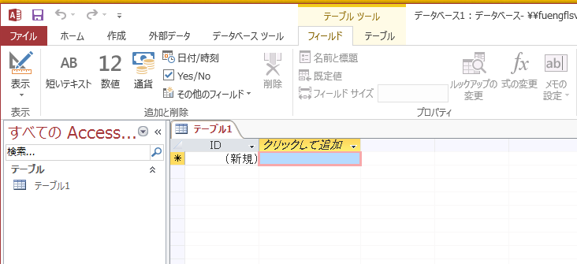
Access 2013 で空のデスクトップデータベースを作成
② ファイル名として「データベース２.accdb」を設定し、「作成」をクリック
③ Access 2013のテーブルツールが開く
① 「空のデスクトップ
データベース」
をクリック
※ ファイル名は
「●●.accdb」のように設定

Slide 19
実習タイム その①
Access 2013 で、デザインビューを開きなさい．

Slide 20
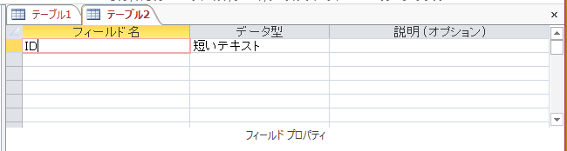
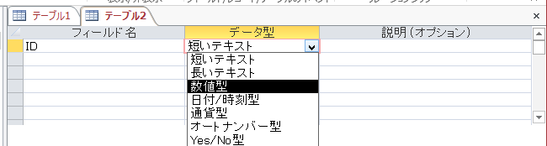
実習タイム その①
デザインビューの１行目には
ID 数値型
を入力しなさい
メニューを表示させて
「数値型」を選ぶ

Slide 21

実習タイム その①
デザインビューの２行目には
名前 短いテキスト
を入力しなさい．３行目には
単価 数値型
を入力しなさい．

Slide 22
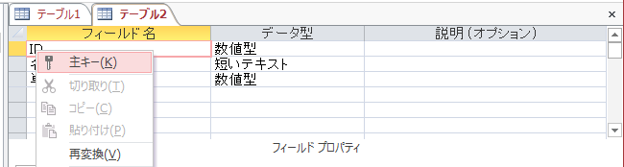
実習タイム その①
「ID」の列を主キーに設定しなさい
IDのところを右クリックして「主キー」を選ぶ
主キーのマークを確認！

Slide 23
実習タイム その①
テーブルを閉じなさい。このとき、テーブル名を「道具」に設定しなさい
あとで使うので、Accessを終了せずに、そのままにしておく

Slide 24
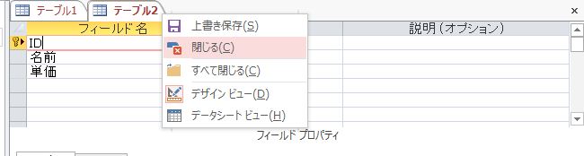
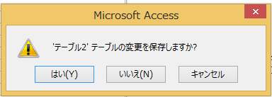
テーブルを閉じる操作（１）
①いま定義した「テーブル２」を右クリックし「閉じる」を選ぶ
②「・・・変更を保存しますか？」には「はい」を選ぶ
これで保存される

Slide 25
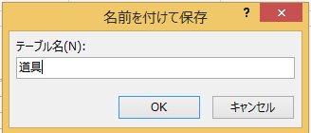
テーブルを閉じる操作（２）
③最初のテーブル保存では、テーブル名を設定するウインドウが開くので、テーブル名を「道具」にする

Slide 26
2-5 Access 2013 のデータシートビュー

Slide 27
Accessのデータシートビューを使って今から行うこと
Access 2013 で次のようにデータを入力する
◇ テーブル名： 道具
ID | 名前 | 単価
1 | バット | 12000
2 | バット | 15000
3 | ボール | 800
「1」, 「2」 , 「3」は
半角の数字
「12000」,「15000」,「800」は
半角の数字

Slide 28
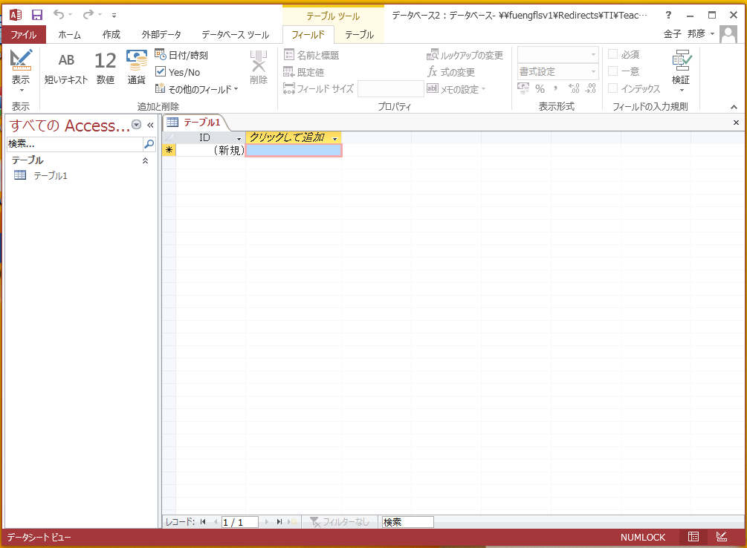
Access のデータシートビュー
データ本体を入力したり、表示したりできるビュー
テーブルツールの中のこの部分がデータシートビュー
テーブル
ツール

Slide 29
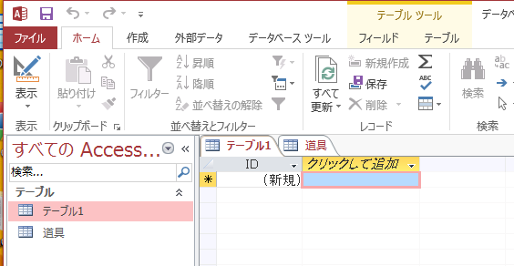
実習タイム その②
テーブルビューのオブジェクトウインドウで「道具」を選びなさい

Slide 30
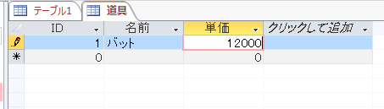
実習タイム その②
データシートビューで、１行目に
1 バット 12000
のように入力しなさい
半角の数字
半角の数字

Slide 31
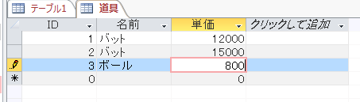
実習タイム その②
データシートビューで、２，３行目に
2 バット 15000
3 ボール 800
のように入力しなさい
半角の数字
半角の数字

Slide 32
実践演習の部

Slide 33
演習タイム その③
デザインビューを使って、テーブル名「会員」のテーブルを定義しなさい
データシートビューを使って、テーブル「会員」にデータを入力しなさい
フィールド名 | データ型
ID | 数値型
名前 | 短いテキスト
ID | 名前
1 | A
2 | B
← 主キー
「1」, 「2」 は
半角の数字にする
「ID」が主キーである

Slide 34

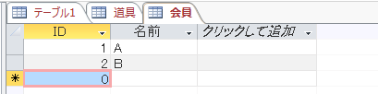
期待される結果
デザイン
ビュー
データシートビュー

Slide 35
演習タイム その④
データシートビューを使って、テーブル「所有」にデータを入力しなさい
デザインビューを使って、テーブル名「所有」のテーブルを定義しなさい
会員 | 道具 | 個数
1 | 1 | 2
1 | 3 | 20
2 | 2 | 5
2 | 3 | 45
フィールド名 | データ型
会員 | 数値型
道具 | 数値型
個数 | 数値型
数値はすべて半角の数字にする
主キーはない

Slide 36

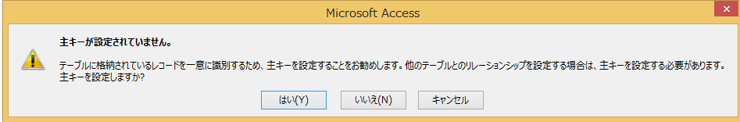
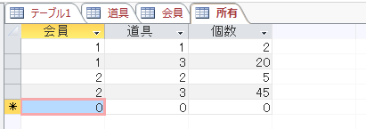
期待される結果
デザイン
ビュー
「主キーが無い」というような警告が出るが、無視する
データシートビュー

Slide 37
データの検索に関する演習

Slide 38
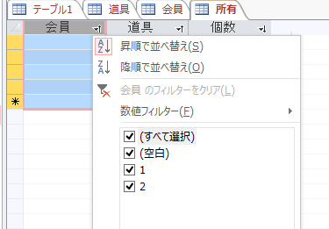
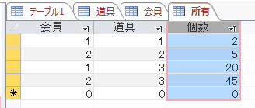
演習タイム その⑤
① テーブル「所有」の「会員」の中の▼アイコンをクリック
② データの並べ替えや、
データの検索を行うための設定画面が出る

Slide 39
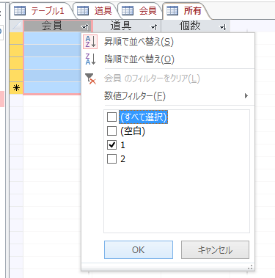
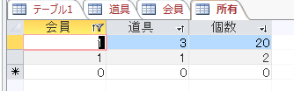
演習タイム その⑤
④ 検索結果が出る
（条件に合致するレコードだけが表示される）
③ 「１」のチェックだけを残し、他は、クリックして消す

Slide 40
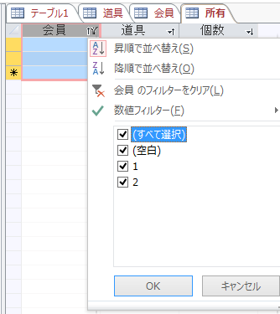
演習タイム その⑤
⑤ もう１度、「会員」の中の▼アイコンをクリック
⑥ 「（すべて選択）」をチェックする

Slide 41
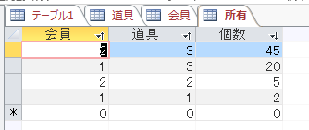
演習タイム その⑤
⑦ 全データが表示される

Slide 42
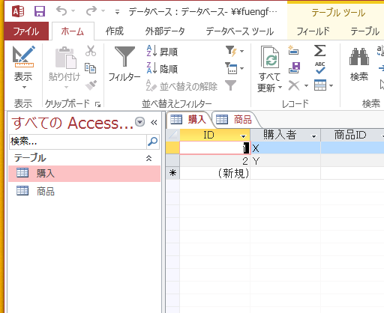
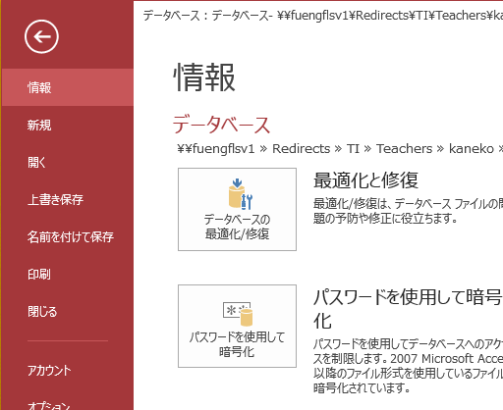
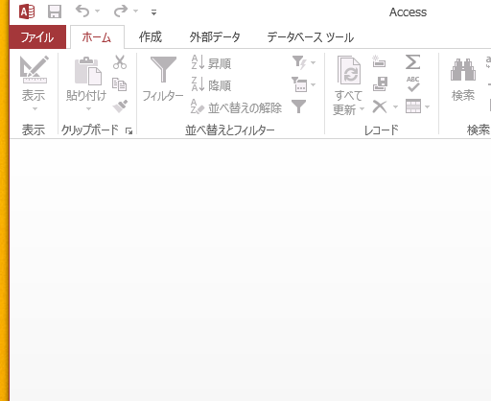
データベースを閉じてから、
Accessを終了してください
① リボンで、「ファイル」をクリック
② 「閉じる」をクリック
③ データベースを閉じると、表示が空になる

